Slide 1
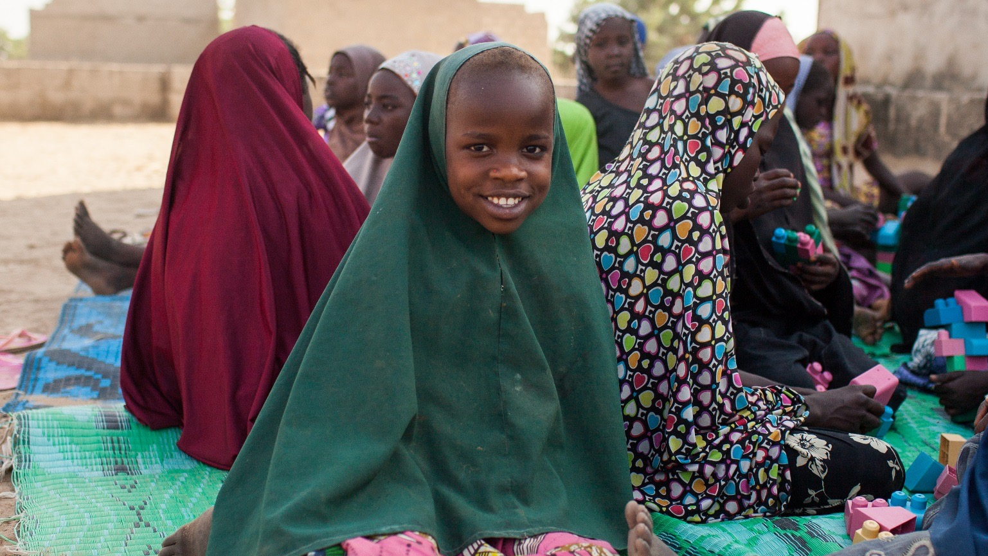


MODULE 4
SUIVI DE LA SANTÉ PERSONNELLE ET
DU BIEN-ÊTRE DE L’ÉQUIPE LE RÔLE DES SUPERVISEURS EN GESTION DE CAS
Alliance
pour la Protection
de l’Enfance dans
l’Action Humanitaire
Photo : Kellie Ryan/IRC
Notes:
2 minutes
Dites : Nous arrivons enfin au dernier module. Au cours de cette session, nous allons découvrir les rôles des superviseurs dans la mise en avant du bien-être d’une équipe de gestion de cas. Nous allons passer la plus grande partie de la session à élaborer un programme de bien-être d’équipe par le biais d’une activité collaborative appelée exercice Mandala. Mais tout d’abord, nous allons étudier des sources et des indicateurs élémentaires de stress pour les équipes de gestion des cas pour la protection de l’enfant.

Slide 2



Alliance
pour la Protection
de l’Enfance dans
l’Action Humanitaire

Slide 3
OBJECTIF DU MODULE ET RÉSULTATS D’APPRENTISSAGE
Objectif :
Explorer les stratégies de supervision qui soutiennent la santé et le
bien-être des équipes de gestion des dossiers
Enseignements tirés :
Comprendre les sources et les signes du stress négatif
Élaborer des stratégies pour pratiquer l’autonomie en matière de santé en tant que superviseur
Apprendre des méthodes permettant de soutenir les travailleurs sociaux
Identifier les caractéristiques d’une équipe de gestion des dossiers en bonne santé
Élaborer un plan d’action de bien-être des équipes
Notes:
3 minutes
Dites : Dans ce module, nous allons explorer les formes que prend le bien-être chez les superviseurs et leurs équipes. Aborder le stress et le bien-être peut parfois s’avérer compliqué ; je vous encourage donc à rappeler certains de nos accords de groupe convenus le premier jour :
Prendre soin de soi : Prenez en compte votre propre bien-être psychologique ; si une histoire est pénible à partager, réfléchissez avant de commencer à en parler. N’hésitez pas à faire une pause si besoin.
Prendre soin des autres : Respectez et écoutez, soyez attentif aux autres.
Examinez l’objectif et les résultats décrits sur la diapositive.
Demandez : Avez-vous des questions avant de commencer ?

Slide 4

    Les travailleurs sociaux et les superviseurs sont plus performants lorsqu’ils se sentent soutenus
  Nous devons d’abord prendre soin de notre propre bien-être avant de pouvoir aider les autres
  Les équipes de gestion de cas pour la protection de l’enfant ont des rôles qui subissent une forte pression. Accompagner des enfants ayant subi des torts peut peser lourd sur les superviseurs et les travailleurs sociaux
  Le bien-être de l’équipe demande de connaître les caractéristiques d’une équipe saine, les facteurs provoquant du stress dans nos vies et la façon dont ils nous affectent, ainsi que les méthodes visant à prévenir et à réagir à leurs impacts négatifs sur notre travail
POURQUOI FAUT-IL PARLER DU BIEN-ÊTRE DE L’ÉQUIPE ?
Notes:
5 minutes
Demandez : Pourquoi la santé personnelle et le bien-être de l’équipe sont-ils importants ?
Sollicitez des idées de la part des participants et présentez les points de la diapositive. Rappelez à tous qu’il n’est pas possible de soutenir les autres sans d’abord prendre soin de soi-même.
Message clé :
Pour être en mesure d’offrir une prise en charge et des services de la meilleure qualité, les travailleurs sociaux et les superviseurs doivent s’assurer de s’occuper de leur propre bien-être. Cela exige de prendre conscience des facteurs de stress dans leur vie, et de connaître les outils et les méthodes d’apprentissage permettant de faire face au stress et prévenir certains de ses impacts négatifs.

Slide 5
Qu’est-ce que le stress ?
« Le stress est un état d’éveil psychologique et physique qui découle d’une menace, d’un défi ou d’un changement dans l’environnement d’une personne »
Stress fonctionnel :
Commun à toutes les personnes
Fait partie de la prise de décision et de la résolution de problèmes au quotidien
Motive les gens à être plus productifs
Est géré de façon naturelle par la routine
Les indicateurs physiques et émotionnels du stress constituent une réponse normale et naturelle conçue pour protéger, maintenir et améliorer nos vies. C’est généralement une bonne chose !
Notes:
5 minutes
Passez en revue les points de la diapositive et vérifiez leur bonne compréhension.
Dites : Il est important de savoir que le stress est une réponse naturelle et normale. Nous sommes tous confrontés au stress au quotidien et le gérons tous les jours. Mais que se passe-t-il lorsque ce stress dépasse ce que nous sommes capables de gérer ? C’est ce que nous allons découvrir par la suite.

Slide 6
STRESS NÉGATIF
Stress accumulé :
Résultat d’une exposition prolongée, accumulée et mal traitée aux facteurs de stress
Stress résultant d’un incident critique :
Conséquence d’événements qui sortent de l’ordinaire et qui provoquent un niveau élevé de stress chez presque toutes les personnes impliquées
Traumatisme « par procuration » (indirect) :
Conséquence du fait d’assister ou d’entendre parler d’expériences traumatisantes d’autrui provoquant une réaction qui reflète celle de la personne qui y a survécu
Notes:
3 minutes
Dites : Nous venons de parler du stress quotidien, mais nous allons nous concentrer sur les types négatifs de stress, ceux qui durent trop longtemps, qui se produisent trop souvent, ou qui sont trop violents ; c’est la réaction à un défi, une sollicitation, une menace ou au changement qui dépasse nos ressources d’adaptation et qui aboutit à une véritable détresse.
La différence avec le stress du quotidien est le type ou l’intensité du stress, ainsi que la conséquence finale mise en évidence ici : c’est-à-dire le fait qu’il dépasse notre capacité à faire face ou à gérer le stress.
Il existe trois types de stress négatif que nous allons aborder aujourd’hui : accumulé, résultant d’un incident critique, et traumatisme « par procuration ». Ce sont tous des types de stress que peuvent ressentir les travailleurs sociaux et superviseurs en Protection d’Enfant, et il est important pour nous de les comprendre. Voyons cela d’un peu plus près.

Slide 7

STRESS ACCUMULE
Résultat d’une exposition prolongée, accumulée et pas traitée à divers facteurs de stress
Forme de stress la plus fréquente vécue par les personnes travaillant dans l’humanitaire
Lorsqu’il n’est pas reconnu et géré, peut conduire à l’épuisement (burnout)
Notes:
2 minutes
Dites : Le stress accumulé est le résultat d’une exposition prolongée, accumulée et pas traitée à divers facteurs de stress. C’est la forme la plus courante de stress négatif vécue par les personnes travaillant dans l’humanitaire ; lorsqu’il n’est pas reconnu et géré, il peut conduire à l’épuisement (burnout), dont nous discuterons plus en détail dans les diapositives suivantes.
Il est important de détecter le stress accumulé conduisant à l’épuisement, car il peut avoir encore plus d’impact que le stress résultant d’un incident.

Slide 8

SOURCES DE STRESS ACCUMULE
Externes
Internes :
Traits de caractère d’un individu susceptible d’influer sur sa capacité à faire face au stress
Externes :
Facteurs de stress liés aux conditions de travail, à l’organisation et aux relations au sein de l’organisation ; au type de travail et aux caractéristiques des clients
Internes
Notes:
10 minutes
Dites : Ce qu’on peut comprendre du stress accumulé, c’est qu’il peut provenir de deux sources principales : interne et externe. Le terme interne se réfère au stress qui découle de nos caractéristiques personnelles. (Par exemple, des expériences stressantes antérieures ou du fait d’être un perfectionniste.)
Le stress externe fait référence aux facteurs de stress environnementaux, tels que les conditions de travail, les éléments organisationnels, le type de travail effectué, ou les personnes avec lesquelles on travaille en tant que clients ou collègues.
Dites : La plupart des individus éprouvent une combinaison de ces différents facteurs de stress. Mais, ce ne sont pas tous ceux qui les subissent qui ressentiront de stress accumulé. Chaque personne ressent le stress de différentes façons.
Activité facultative (15 minutes)
Distribuez 4.1 Sources de stress et invitez les participants à cartographier leur stress individuellement (10 minutes).
Si les participants vous semblent assez à l’aise pour partager leur expérience, et si vous avez du temps, discutez de leurs sources internes et externes de stress en tant que superviseurs. Ensuite, explorez en quoi ces sources de stress pourraient être similaires ou différentes de celles des travailleurs sociaux

Slide 9
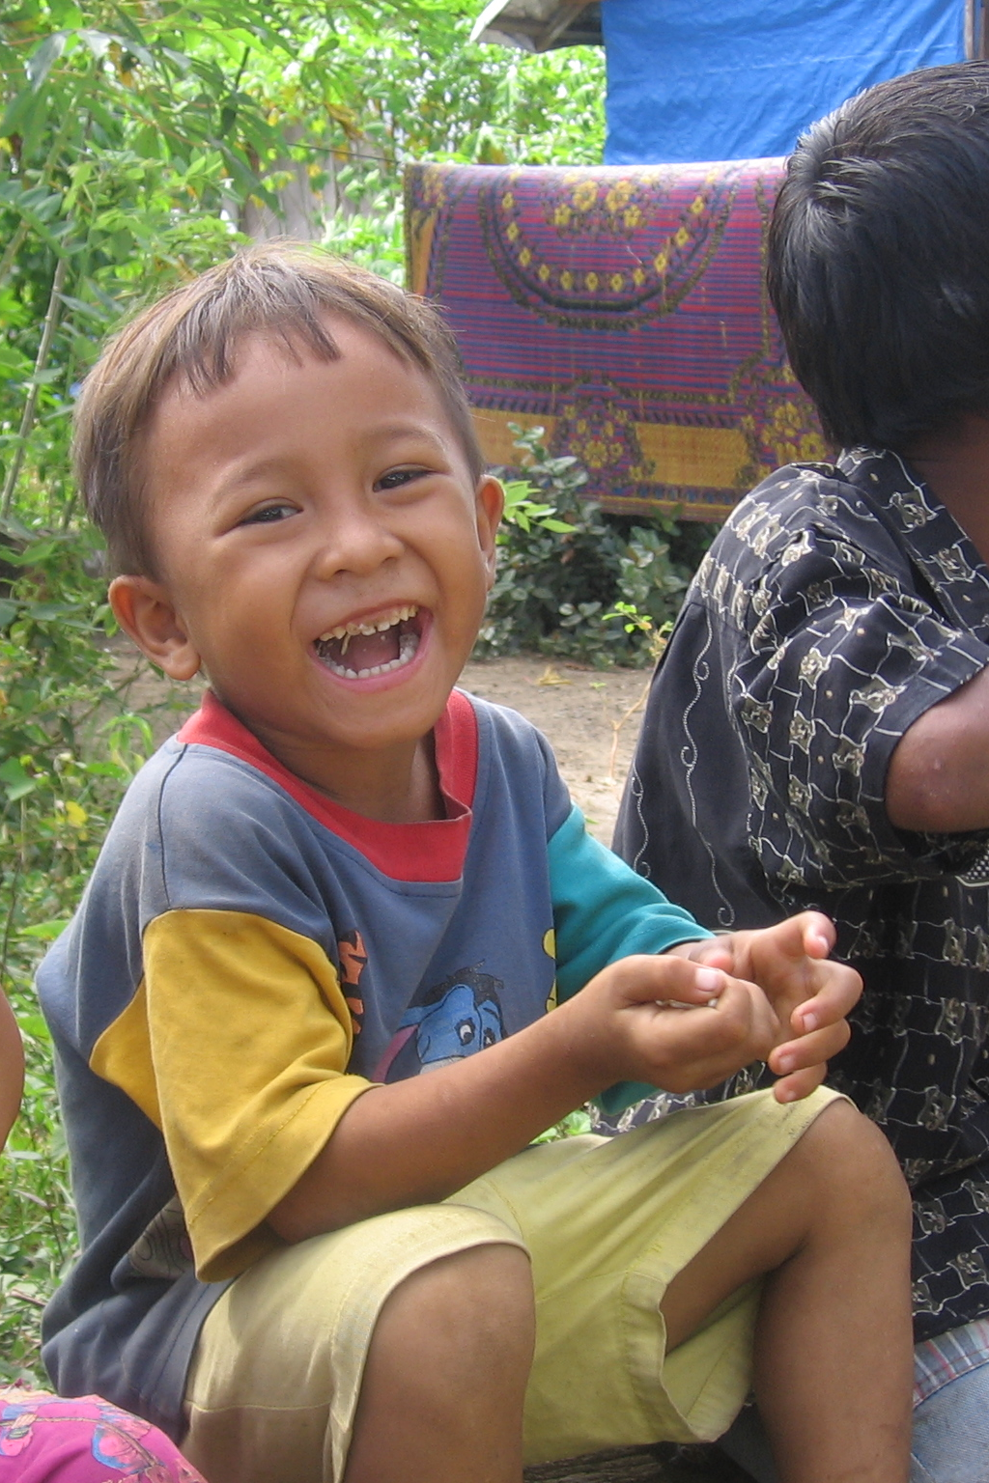
STRESS RÉSULTANT D’UN
INCIDENT CRITIQUE
Conséquence d’événements qui sortent de l’ordinaire et qui provoquent un niveau élevé de stress chez presque toutes les personnes impliquées
Soudain et perturbateur
Implique une menace ou une perte réelles ou perçues comme telles
Engendre un sentiment de vulnérabilité
Perturbe le sentiment de maîtrise de la situation et la perception du monde comme un environnement sûr et prévisible
Photo : Kari Detwiler / IRC
Notes:
5 minutes
Dites : Comme nous l’avons vu précédemment, les travailleurs sociaux ou les superviseurs peuvent éprouver une autre forme de stress : le stress résultant d’un incident critique. Le stress lié à un incident critique est causé par des événements qui sortent de l’ordinaire et qui provoquent un niveau élevé de stress chez presque toutes les personnes impliquées. C’est important car même si que tout le monde ne ressent pas le stress de la même façon, le stress lié à un incident critique est communément compris comme une réponse à un événement dans lequel presque toutes les personnes impliquées ont une réaction de stress ; il est considéré comme universel dans son impact.
Lorsque nous pensons à un « traumatisme », nous pensons généralement à des événements qui provoqueraient une réaction de stress critique.
Dites : Il est important de noter certains aspects clés du stress résultant d’incidents critiques : il est soudain et perturbateur ; il implique une menace ou une perte réelles ou perçue comme telles; il engendre un sentiment de vulnérabilité ; et il perturbe le sentiment de maîtrise de la situation et la perception du monde comme un environnement sûr et prévisible

Slide 10
TRAUMATISME PAR PROCURATION OU SECONDAIRE
Le traumatisme par procuration, également appelé traumatisme secondaire ou traumatisme indirect, est un processus de transformation qui se produit lorsque le travailleur social commence à s’identifier aux enfants avec lesquels il ou elle travaille, et qui aboutit à des changements dans les pensées, les sentiments et les comportements du travailleur social. Ces changements sont les suivants :
Similaires à ceux des survivants d’un traumatisme
Générés par les expériences des clients
Transmis des clients aux travailleurs
Avec le temps, cela peut entraîner des changements dans le bien-être physique, psychologique, émotionnel et spirituel
Cela peut conduire à des attentes très élevées, et peut-être irréalistes, vis-à-vis de soi-même et des autres
Notes:
5 minutes
Dites : Nous avons identifié plus tôt une troisième forme de stress négatif : le traumatisme par procuration, aussi appelé traumatisme secondaire ou traumatisme indirect. Bien qu’il ne soit pas courant, le traumatisme par procuration est un risque lié au travail humanitaire puisque que nous collaborons étroitement avec des personnes qui ont vécu des expériences traumatisantes, et cela peut être particulièrement vrai lorsque nous travaillons avec des enfants qui ont subi des violences et des abus.
Il est important de savoir que le traumatisme par procuration est un processus : il ne se produit pas après une seule rencontre. Il se produit plutôt quand un travailleur social commence à s’identifier aux enfants et aux familles d’une manière qui modifie leurs pensées, leurs sentiments et leurs comportements de façon similaire à la personne ayant vécu l’expérience traumatisante.
(Adapté du Headington Institute, 2008 ; Fondation Admira)

Slide 11
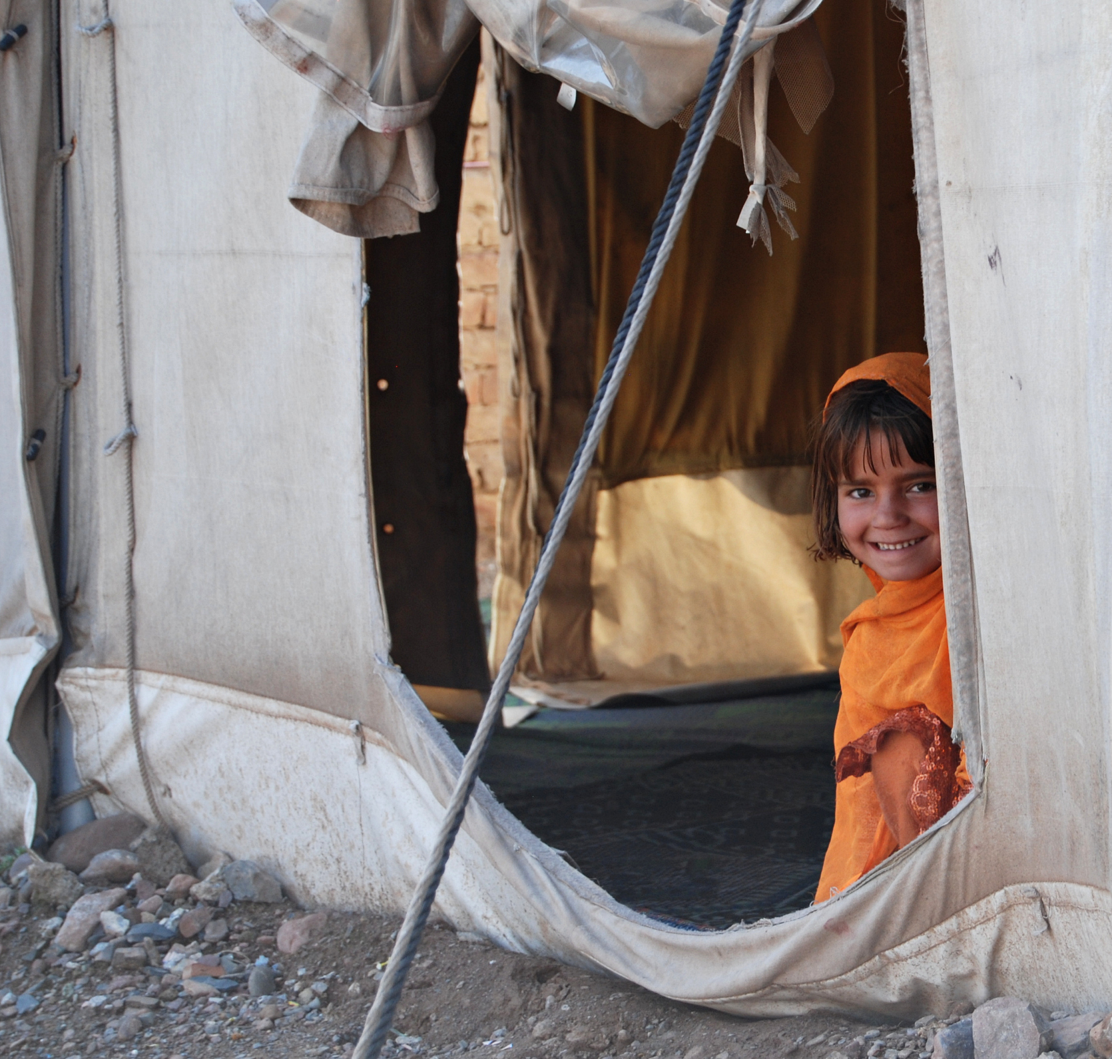

SYMPTÔMES DU STRESS NÉGATIF
Examinez la liste distribuée et
réfléchissez à vous et à votre équipe
Photo : Ned Colt / IRC
Notes:
10 minutes
Dites : Tous les types de stress négatif peuvent aboutir à des changements dans notre corps, notre mental et notre esprit. Beaucoup d’entre nous connaissent des réactions physiques, comme des maux de tête ou des problèmes de sommeil. Examinons de plus près ce que les directives de l’IASC MHPSS suggèrent à propos des signes du stress négatif parmi les catégories suivantes :
Physiques
Cognitifs/mentaux
Émotionnels
Comportementaux
Spirituels
Distribuez 4.2 Symptômes du stress négatif, document tiré des directives du CPI liées à la santé mentale et le soutien psychosocial dans les situations d’urgences (IASC MHPSS) sur les signes du stress et laissez le temps aux participants de l’examiner.
Note pour l’animateur :
Veillez à manifester de la sensibilité au cours de la session quant aux possibles réactions des participants. Si une personne semble contrariée, demandez à un co-animateur de vous assister.

Slide 12
L’ÉPUISEMENT (BURNOUT) : COURANT CHEZ LES SUPERVISEURS ET LES TRAVAILLEURS SOCIAUX EN PROTECTION DE L’ENFANCE
Réaction de stress qui se produit après une exposition prolongée à des facteurs de stress professionnels, tels que ceux identifiés comme sources de stress accumulé
C’est un processus, et non le résultat d’un seul événement
Se produit en conséquence d’une exposition prolongée à des situations éprouvantes d’un point de vue émotionnel, faisant l’objet d’un soutien inadapté, qui épuise progressivement les ressources naturelles d’une personne lui permettant de faire face au stress et à la pression
Tout comme les signes de stress, les signes d’épuisement peuvent se manifester de différentes façons en fonction de l’individu
Notes:
5 minutes
Dites : En discutant du stress accumulé, nous avons constaté que ce type de stress peut potentiellement aboutir à l’épuisement, que nous allons aborder plus en détail ici. L’épuisement est un type de réaction de stress négatif qui se produit au fil du temps après une exposition prolongée à des facteurs de stress professionnels. Lorsque nous sommes régulièrement exposés à des situations éprouvantes faisant l’objet d’un soutien inadapté, au fil du temps, nous risquons de ne plus avoir les ressources nécessaires nous permettant de faire face au stress. Cela peut entraîner un épuisement.
Examinez les points présentés sur la diapositive.
Message clé : Bien que l’épuisement soit courant, il n’est pas permanent si l’on accorde assez de temps et d’espace aux gens pour récupérer.

Slide 13
DES QUESTIONS ?
Notes:
Demandez aux participants s’ils ont des questions ou des commentaires avant de continuer.

Slide 14
Facteurs de protection
Habitudes d’adaptation positives Soutien social Optimisme et estime de soi positive Spiritualité Adaptabilité Curiosité et ouverture à l’expérience Talents/Aptitudes naturelles Recherche de sens
FACTEURS DE PROTECTION
Headington Institute, 2008
Notes:
5 minutes
Dites : Nous avons discuté des 3 types de stress négatif, ainsi que de leurs signes et de leurs sources. Comme nous l’avons vu, l’environnement, en particulier le milieu de travail, peut être une source importante de stress ; mais cet environnement peut également être un soutien et un facteur de protection. (C’est là qu’intervient la supervision !)
Examinez la liste des facteurs de protection avec les participants et veillez à détailler leur signification.
Demandez : Qu’ajouteriez-vous à cette liste ?
Dites : la plupart de ces facteurs de protection peuvent être appris ou mis en œuvre sur les lieux de travail pour prévenir le stress négatif et, à terme, l’épuisement.
Note pour l’animateur :
Recherche de sens: être capable d’associer les expériences à une vision plus grande que nous-mêmes.

Slide 15
Réflexion sur le bien-être :
Quelles sont vos habitudes d’adaptation positives personnelles ?
En d’autres termes, que faites-vous, ou que pouvez-vous faire pour prendre soin de vous ?
LE BIEN-ÊTRE DE L’ÉQUIPE COMMENCE PAR SOI-MÊME !
Notes:
15 minutes
Dites : Avant de nous pencher sur le soutien pour vos équipes de gestion de cas, nous aimerions vous inviter en tant que superviseur à réfléchir à votre propre bien-être et aux stratégies d’adaptation.
Instructions : Demandez aux participants de prendre 10 minutes pour réfléchir à leurs habitudes d’adaptation positives personnelles.
Dites : Prenez le temps de réfléchir à ce que vous faites déjà ; et à ce que vous pourriez faire d’autre ?
Et enfin, à ce que vous pouvez faire pour prendre soin de vous et gérer le stress dans votre travail et votre vie personnelle.
Une fois les 10 minutes écoulées, réunissez l’ensemble du groupe et invitez toutes les personnes qui le souhaitent à faire part de leurs réflexions. Personne ne doit se sentir obligé de le faire.
Note pour l’animateur : Cette activité peut être une réflexion de groupe ou individuelle, selon les besoins des participants.

Slide 16


QUELQUES MESSAGES CLÉS CONCERNANT LE STRESS
Le travail de la gestion de cas est gratifiant, mais également stressant
Il est important pour les superviseurs de reconnaître les signes du stress et les facteurs protectifs, à la fois chez eux et chez les travailleurs sociaux
Les superviseurs doivent élaborer des stratégies personnelles et d’équipe pour lutter contre le stress et l’épuisement
La supervision individuelle est un moyen fondamental d’identifier et de gérer le stress pour les deux parties
Photo : Rafael Hermoso / IRC
Notes:
5 minutes
Dites : Cette diapositive résume et met l’accent sur le rôle des superviseurs dans le bien-être de l’équipe.
Examinez chaque point et assurez-vous de leur bonne compréhension avant de passer à la suite

Slide 17
Comment les superviseurs peuvent-ils favoriser le bien-être de leur équipe ?
  De chaque travailleur social ?
  Au niveau de l’équipe ?
LE BIEN-ÊTRE DE L’ÉQUIPE COMMENCE PAR SOI-MÊME !
Notes:
15 minutes
Dites : Après avoir abordé notre propre stress et comment y faire face en tant que superviseur, nous allons maintenant réfléchir sur la façon dont les superviseurs peuvent soutenir leurs équipes.
Instructions :
1. Divisez les participants en deux groupes ; un groupe se concentrera sur le travailleur social ; et l’autre réfléchira à l’équipe de gestion des cas.
2. Demandez aux groupes d’écrire leurs idées sur des post-its et de les coller sur 2 flip charts distincts placés à l’avant de la pièce.
3. Une fois les 10 minutes écoulées, invitez une personne de chaque groupe à présenter les propositions évoquées dans son groupe respectif.

Slide 18
PROPOSITIONS DESTINÉES AUX SUPERVISEURS
Réunions de supervision ou coaching
individuelles régulières
Développer une attitude et des compétences d’encadrement
Reconnaître des signes de stress et de burnout chez les travailleurs sociaux et intervenir
Se coordonner avec les RH/la direction pour assurer l’application d’un protocole pour les travailleurs sociaux qui montrent des signes de stress ou de burnout
Encourager les travailleurs sociaux à explorer
des moyens de gérer leur stress
Favoriser l’esprit d’équipe et envisager des systèmes de binômes (co-équipier)
Faciliter des moments de pause pendant le travail
Fixer des attentes réalistes pour l’équipe
Promouvoir la sécurité des travailleurs sociaux
Favoriser une communication respectueuse et efficace au sein des équipes
Encourager les travailleurs sociaux et leur donner les moyens d’être autonomes
Reconnaître et valider l’expérience des travailleurs sociaux
Être un modèle pour l’équipe de gestion des cas !
Notes:
5 minutes
Dites : Voici une liste de suggestions considérées comme des pratiques à suivre à l’échelle internationale. (Réfléchissez aux similitudes avec la liste créée par les participants lors de l’activité précédente.)
Dites : Bon nombre de ces propositions peuvent être considérées comme des facteurs de protection permettant de prévenir l’épuisement chez les travailleurs sociaux et les superviseurs
Quelques messages clés :
Nous devons bien prendre soin de nous-mêmes pour être en mesure de soutenir les autres.
La supervision individuelle est un moyen fondamental permettant à un superviseur et un travailleur social d’identifier et de gérer le stress.
La mise en place de limites saines et de mesures de soin de soi constitue l’une des meilleures stratégies pour les superviseurs.

Slide 19
DES QUESTIONS ?
Notes:
Demandez aux participants s’ils ont des questions ou des commentaires avant de continuer.

Slide 20

Voici un exercice pour vous aider à comprendre l’état de bien-être de votre équipe et à visualiser des mesures concrètes que vous pourriez mettre en place pour soutenir l’équipe :
Étapes :
  Remue-méninges - brainstorming
  Accord
  Situation idéale
  Réalité
  Planification créative
MANDALA DU BIEN-ÊTRE DE L’ÉQUIPE
Notes:
2 minutes
Dites : Pour le restant de ce module, nous allons travailler sur l’activité de mandala. Cet exercice a pour but de vous aider à réfléchir sur la réalité de vos équipes, leurs besoins et les prochaines étapes concrètes que vous pourriez mettre en place pour améliorer le « bien-être de l’équipe ».
Je vais vous présenter rapidement le concept global de l’activité, puis nous nous répartirons en petits groupes pour élaborer nos propres mandalas.
Dites : La finalité de cette activité est pour vous d’envisager de la réaliser avec vos propres équipes de gestion de cas à l’avenir lors d’une réunion de gestion de cas élargie !
Distribuez les documents suivants :
4.3 Instructions relatives au mandala du bien-être de l’équipe
4.4 Mandala d’équipe vierge
4.5 Exemple de mandala
Note pour l’animateur : Invitez les participants à revoir le processus de mandala de bien-être en suivant les instructions du document 4.3 présentées sur les diapositives suivantes

Slide 21

NOM DE LA CATÉGORIE
MODÈLE VIERGE
NOM DE LA CATÉGORIE
NOM DE LA CATÉGORIE
NOM DE LA CATÉGORIE
NOM DE LA CATÉGORIE
NOM DE LA CATÉGORIE
Notes:
1 minute
Dites : Nous commençons l’exercice avec un mandala vierge, tel que celui-ci, et le document que j’ai distribué.

Slide 22
ÉTAPE 1 – REMUE-MÉNINGES - BRAINSTORMING
Qu’est-ce qu’une équipe saine ?
Quelles sont les caractéristiques d’une équipe de gestion des dossiers en bonne santé ?
À quoi ressemble une équipe de gestion de cas en bonne santé ?
Notes:
2 minutes
Dites : La première étape de l’activité de mandala est de réfléchir ensemble à quoi une équipe saine ressemble selon vous.
Dites : Je vais vous présenter un exemple avant de vous répartir en groupes pour que vous puissiez élaborer vos propres mandalas.
Demandez : À quoi ressemble une équipe de gestion de cas en bonne santé ?
Instructions : Notez sur un flip chart séparé les idées évoquées lors du brainstorming avec l’ensemble des participants. Une fois que vous disposez de propositions précises, passez à l’étape 2
Note pour l’animateur : Si nécessaire, commencez le brainstorming en suggérant des réponses telles que : de bonnes compétences, une connaissance des atouts d’autrui, la communication, l’esprit ou l’identité d’équipe, l’aptitude/adéquation naturelle au travail...

Slide 23
ÉTAPE 2 – ACCORD
Quelles sont les catégories de bien-être importantes pour vos équipes ?
Organisez vos idées en 4 à 6 catégories en vous basant sur la session de brainstorming
Écrivez le nom de chaque catégorie sur une section de votre mandala
Notes:
2 minutes
Dites: une fois que vous avez rassemblé des suggestions avec votre équipe, la prochaine étape est de tomber d’accord sur les catégories. Compte tenu des suggestions que nous avons élaborées ensemble, quelles catégories devraient logiquement nous mettre d’accord ?
Préparation : Préparez un flip chart sur lequel est dessiné un grand mandala vierge à montrer à l’ensemble des participants.
Instructions : Répertoriez quelques catégories sur l’exemple de mandala présenté sur le flip chart.
Dites : Une fois que le groupe tombe d’accord sur les catégories, vous pouvez les inscrire dans le mandala.

Slide 24
NOM DE LA CATÉGORIE
ÉTAPES 1 et 2
ÉTAPE 2
NOM DE LA CATÉGORIE
NOM DE LA CATÉGORIE
NOM DE LA CATÉGORIE
NOM DE LA CATÉGORIE
ÉTAPE 1
BRAINSTORM
NOM DE LA CATÉGORIE
Notes:
1 minute
Dites : Il est important de prendre votre temps lors de ces premières étapes et de ne pas se précipiter. C’est la base de l’exercice !

Slide 25
ÉTAPE 3 – SITUATION IDÉALE
Quelle serait la situation idéale au sein de votre équipe pour chaque catégorie ?
Soyez créatifs ! Utilisez des symboles, des images ou des couleurs pour représenter la vision de votre équipe.
Notez cette description de la situation de votre équipe à l’extérieur de chaque segment du mandala.
Plus tard, ces descriptions deviennent les objectifs de votre plan d’action
Notes:
2 minutes
Dites : À ce stade, vous devriez avoir convenu des catégories placées à l’extérieur du mandala. La prochaine étape est de réfléchir ensemble en tant qu’équipe à ce que vous aimeriez que soit la « situation idéale ».
Dites : Par exemple, si l’une de vos catégories est « communication », vous pourriez imaginer qu’une communication saine au sein de votre équipe voudrait dire que chaque membre emploie l’écoute active lors des réunions d’équipe ; ou, que les travailleurs sociaux font part de leurs inquiétudes ou de leurs sentiments à un superviseur lors des sessions individuelles de supervision.
Dites : Aux fins de cette activité, vous devez utiliser des symboles, des images ou des dessins pour représenter ces « rêves ».
Instructions : Montrez aux participants sur le mandala du flip chart quelques exemples (peut-être en utilisant l’exemple de « communication ») en les illustrant par images ou des dessins placés sur la partie extérieure du mandala.
Dites : Pour cette étape, essayez de trouver des moyens créatifs pour capturer les idées générées plus tôt et au cours de cette étape de l’activité. Veillez à prendre le temps de convenir d’une vision pour chaque catégorie.
Note pour l’animateur : Fournissez des images de magazines préparées à l’avance, des marqueurs colorés, des ciseaux, de la colle et d’autres outils aux équipes pour qu’elles puissent représenter leur situation idéale d’une équipe en bonne santé. Cette étape doit être amusante et se faire dans la bonne humeur.

Slide 26
ÉTAPE 4 – RÉALITÉ
Quelle est la situation actuelle dans vos équipes ?
Réfléchissez à la situation actuelle pour chacune des catégories
Prenez le temps de réfléchir personnellement au bien-être de votre équipe et à son besoin de prise en charge
Notez cette description à l’intérieur de chaque segment. Faites preuve de créativité ici aussi
Notes:
2 minutes
Dites : Une fois votre équipe en bonne santé définie, il est temps de réfléchir à la réalité et votre situation actuelle.
Dites : Pour que cette activité soit efficace, nous devons être honnêtes et encourager l’honnêteté. Cette conversation peut s’avérer difficile, car elle doit mettre en évidence les problèmes dans chaque catégorie. Anticipez toutes les sensibilités avant de commencer cette étape de l’activité.
Dites : En réalisant cette activité avec vos équipes, les idées peuvent être évoquées de façon anonyme. Par exemple, les contributions de chacun peuvent être anonymes : on récupère les post-its de chaque membre de l’équipe et on en discute sans en connaître l’auteur.
Instructions : Montrez sur le flip chart que la « réalité » sera placée au centre. Pour l’exemple de « communication », la réalité est peut-être que chacun parle plus fort que l’autre ; ou que certains crient dans le bureau. Intégrez une représentation de la situation actuelle par des images préparées à l’avance dans la partie intérieure du segment communication.

Slide 27
ÉTAPE 5 – PLANIFICATION CRÉATIVE
C’est sur cet espace situé entre votre situation actuelle et votre situation idéale que vous devez préparer votre planification.
Quelles mesures concrètes pouvez-vous prendre pour passer de la situation actuelle à la situation idéale ?
*Ne voyez pas trop grand dès le départ !
Comment pouvez-vous procéder pour amener votre équipe de la situation actuelle à ce que vous aimeriez qu’elle soit ?
Notes:
2 minutes
Dites : la dernière étape consiste à planifier ensemble en tant qu’équipe comment passer du centre du mandala à la vision d’une équipe en bonne santé.
Note pour l’animateur : (Pour l’exemple de mandala de l’animateur) En séance plénière, réfléchissez à des stratégies permettant de passer du centre à l’extérieur de la section Communication (préparez quelques exemples simples comme « dans notre équipe, tous les feedbacks seront donnés régulièrement lors de sessions individuelles et confidentielles » ou « dans notre équipe, nous ne discuterons pas des dossiers en dehors des heures de travail »).
Dites : Maintenant, vous avez votre point de départ et votre objectif. Ce sont les éléments piliers de tout plan d’action. Votre tâche est maintenant de réfléchir à des mesures concrètes qui peuvent être prises pour passer de la situation actuelle au résultat souhaité.
Dites : L’outil Mandala peut permettre à chacun de réfléchir de manière créative et de trouver des solutions qui pourraient ne pas être évidentes. Il est possible de procéder à un brainstorming à ce stade, et les idées générées deviendront des points d’action pour permettre à vos équipes d’avancer.

Slide 28
ÉTAPES 3, 4 et 5
NOM DE LA CATÉGORIE
ÉTAPE 3
OBJECTIF
ENTIÈREMENT ATTEINT
ÉTAPE 5
NOM DE LA CATÉGORIE
SITUATION
ACTUELLE
NOM DE LA CATÉGORIE
ÉTAPE 4
NOM DE LA CATÉGORIE
NOM DE LA CATÉGORIE
NOM DE LA CATÉGORIE
Notes:
1 minute
Dites : Ainsi, la « situation idéale » de chaque catégorie sera placée sur la partie extérieure, la réalité au centre, et les étapes d’actions pratiques entre les deux.
Dites : Commencer par de petites étapes est un très bon point de départ !

Slide 29
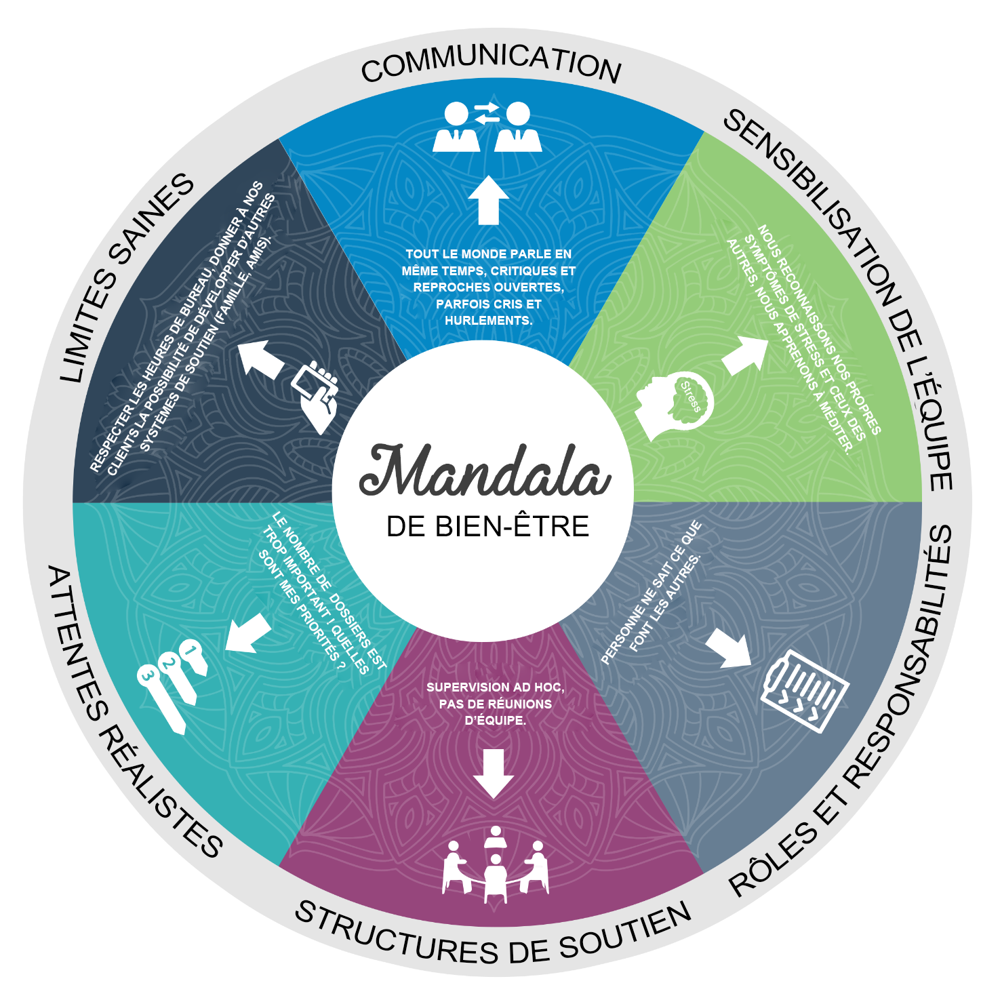
EXEMPLE DE MANDALA DE BIEN-ÊTRE COMPLÉTÉ
Notes:
85 minutes
Dites : Voici un exemple de mandala qui peut être utilisé pour trouver des idées
Demandez : Avez-vous des questions sur les 5 étapes ou l’ensemble du processus ?
Dites : Il est naturel et humain de vouloir passer rapidement à la résolution de problèmes et d’élaborer des plans, mais en sautant des étapes, nous manquons une occasion d’en apprendre davantage sur ce que notre équipe veut et ce qu’elle vit au moment présent. Veillez donc à prendre votre temps pour les étapes 1 et 2 !
Instructions : Divisez les participants en petits groupes afin qu’ils travaillent à l’élaboration de leurs mandalas.
Au bout de 60 minutes, rassemblez tous les participants. Servez-vous des 15 minutes restantes pour inviter chaque groupe à présenter son mandala et partager toute observation ou idée évoquée au cours de ce processus.
Note pour l’animateur : Faites attention à organiser les petits groupes en fonction des participants. Si de nombreuses personnes d’une même organisation sont présentes, elles peuvent peut-être travailler ensemble. En revanche, si vous avez un mélange de donateurs et de partenaires de mise en œuvre, réfléchissez bien à la dynamique de pouvoirs eventuelle!

Slide 30
QUIZ DE RÉVISION
Pour quelles raisons devons-nous parler du bien-être du personnel ?
Qu’est-ce que le stress ?
Quels sont les types habituels de stress négatif éprouvés par les superviseurs et les travailleurs sociaux ?
Quels sont les signes du stress négatif ?
Quelles sont les caractéristiques d’une équipe de protection de l’enfance saine et efficace ?
Qu’est-ce qu’un superviseur peut faire pour favoriser le bien-être de l’équipe ?
Notes:
10 minutes
Dites : nous allons avoir maintenant l’occasion d’examiner ce dont nous avons discuté au cours du deuxième module
Note pour l’animateur : Essayez de faire de cette activité une compétition amusante ! Donnez des récompenses/bonbons à la fin pour motiver les participants.
Manifestez toujours votre encouragement en présentant le quiz en plénière. Ne dites jamais qu’une réponse est erronée. Si besoin, utilisez une formulation comme : ce que nous recherchons ici est une réponse qui reflète... Donnez des récompenses à tous ceux qui essaient, même si leur réponse n’est pas complète.
Réponses :
1. Nous parlons du bien-être du personnel car :
Les travailleurs sociaux et les superviseurs sont plus performants lorsqu’ils se sentent soutenus.
Nous devons d’abord prendre soin de notre propre bien-être pour pouvoir aider les autres.
Les équipes de gestion de cas pour la protection de l’enfant ont des rôles qui subissent une forte pression. Accompagner des enfants ayant subi des torts peut peser lourd sur les superviseurs et les travailleurs sociaux.
Le bien-être de l’équipe demande de connaître les caractéristiques d’une équipe saine, les facteurs provoquant un stress dans nos vies et la façon dont ils nous affectent, ainsi que les méthodes visant à prévenir et à réagir aux impacts négatifs sur notre travail.
2. Le stress est un état d’éveil psychologique et physique qui découle d’une menace, d’un défi ou d’un changement dans l’environnement d’une personne. Le stress est une réponse naturelle et normale.
3. Stress accumulé, stress résultant d’incidents critiques, traumatisme par procuration.
4. Les signes peuvent être cognitifs, physiques, émotionnels, comportementaux, spirituels
5. Caractéristiques : communication saine, structures de soutien, rôles et responsabilités définis, limites, attentes réalistes, frontières, etc.
6. Favoriser le bien-être de l’équipe :
Réunions de supervision ou coaching individuel régulier.
Reconnaître des signes de stress et de burnout chez les travailleurs sociaux et intervenir.
Se coordonner avec les RH/ la direction pour assurer l’application d’un protocole pour les travailleurs sociaux qui montrent des signes de stress ou de burnout.
Encourager les travailleurs sociaux à explorer des moyens de gérer leur stress.
Favoriser l’esprit d’équipe et envisager des systèmes de binômes (co-équipier).
Faciliter des moments de pause pendant le travail.
Fixer des attentes réalistes pour l’équipe.
Promouvoir la sécurité des travailleurs sociaux.
Favoriser une communication respectueuse et efficace au sein des équipes.
Encourager les travailleurs sociaux et leur donner les moyens d’être autonomes
Reconnaître et valider l’expérience des travailleurs sociaux.
Être un modèle pour l’équipe de gestion des cas !

Slide 31
OBJECTIF DU MODULE ET RÉSULTATS D’APPRENTISSAGE
Objectif :
Explorer les stratégies de supervision qui soutiennent la santé et le
bien-être des équipes de gestion des dossiers
Enseignements tirés :
Comprendre les sources et les signes du stress négatif
Élaborer des stratégies pour pratiquer l’autonomie en matière de santé en tant que superviseur
Apprendre des méthodes permettant de soutenir les travailleurs sociaux
Identifier les caractéristiques d’une équipe de gestion des dossiers en bonne santé
Élaborer un plan d’action de bien-être des équipes
Notes:
5 minutes
Examinez les objectifs d’apprentissage que nous avons vus au début du module.
Demandez si nous les avons bien traités ou si quelqu’un a encore des questions concernant l’un des points abordés.

Slide 32
Y A-T-IL UN ÉLÉMENT DE CE MODULE QUE VOUS SOUHAITEZ
AJOUTER À VOTRE PLAN D’ACTION ?
Notes:
10 minutes
Instructions: invitez les participants à compléter leur plan d’action de superviseur à partir de ce module.

Slide 33
RÉFÉRENCES
Admira Foundation. (n.d.). Module 13: Prevention of Professional Burn-out with Care Workers; Self-Care and Organiztional Care. Retrieved 2017, from Netherlands Centre for Social Development: http://www.pharos.nl/documents/doc/workforcare_module13.pdf
Alliance for Child Protection in Humanitarian Action. (2014). Inter-agency Guidelines for Case Management and Child Protection. Retrieved 2017, from https://resourcecentre.savethechildren.net/library/inter-agency-guidelines-case-management-and-child-protection
Alliance for Child Protection in Humanitarian Action. (2014). Child Protection Case Management Training Manual for Caseworkers, Supervisors and Managers. Retrieved 2017 from: https://resourcecentre.savethechildren.net/library/ia-case-management-training-package
Cox, K. and Steiner, S. (2015). Self-care in social work: A guide for practitioners, supervisors and administrators. New York: NASW Publishing.
Headington Institute. (2008). Stress and Burnout. Retrieved 2017, from Headington Institute: http://headington-institute.org/topic-areas/126/stress-and-burnout
Inter-Agency Standing Committee. (2007). IASC Guidelines on Mental Health and Psychosocial Support in Emergency Settings. Retrieved 2017, from http://www.who.int/mental_health/emergencies/guidelines_iasc_mental_health_psychosocial_june_2007.pdf
Freudenberger, H. J. (1975). The staff burn-out syndrome in alternative institutions.
Psychotherapy: Theory, Research & Practice, 12(1), pp 73-82.
Marsha K. (2004). Supervising Child Protective Services Caseworkers, Chapter Nine entitled ‘Recruitment and Retention’ Salus: Office on Child Abuse and Neglect, Children's Bureau, Caliber Associates.
Social Care Institute for Excellence [SCIE] (2015). Carpenter, J., Webb, C., Bostock, L. and Coomber, C. Research briefing 43. Effective supervision in social work and social care.
Stevens, I (2015). Practicing Supervision in Child Care and Child Protection Agencies. Retrieved 2016, from www.childhub.org

